Slide 1
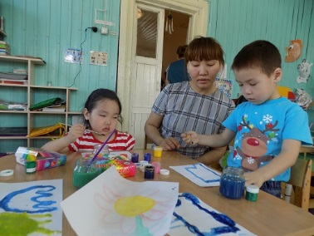
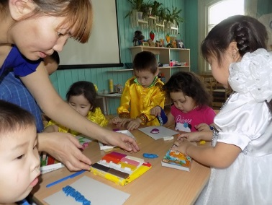
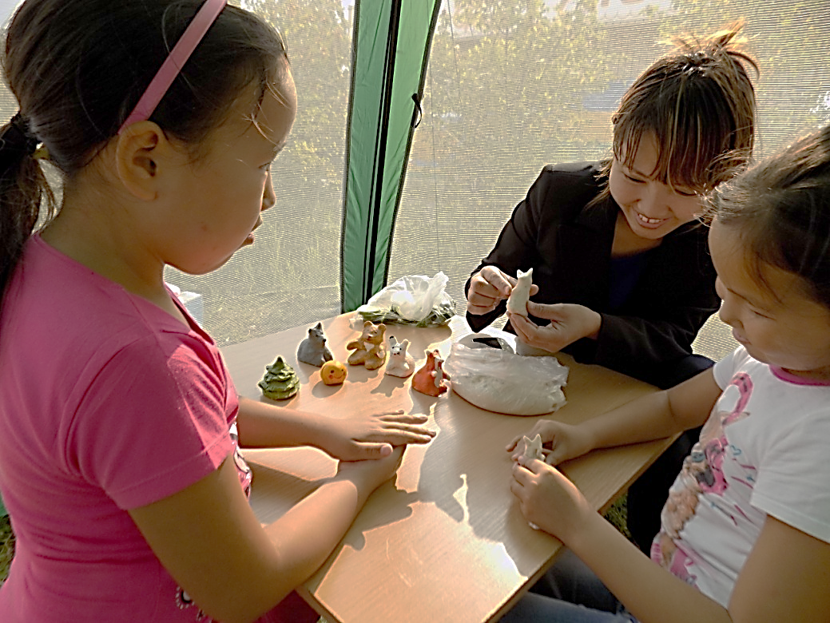
ПРОВЕДЕНИЕ МАСТЕР-КЛАССОВ
на семинарах, конференциях, НПК
Мастер-класс по рисованию
для студентов ВПК
Мастер-класс
по рисованию гуашью
кружковой работы
«Умелые ручки»
В рамках Февральского совещания работников образования Вилюйского улуса «Дополнительное образование детей как важный фактор гармонического развития личности»
Мастер-класс по тестопластике
в рамках августовского
совещания МКУ «Вилюйское
управление образования», 2016г.

